Slide 1
YB 213- Fiziksel Rehabilitasyon
Geriartrik Değerlendirme ve Testler
Fzt.Hüseyin B. Özkader

Slide 2
Geriarti 1970 yıllarından itibaren gelişmeye başlandıktan sonra çeşitli çalışmaların sonucunda geriartrinin kalbi ve ruhu olarak kabul edilen ‘Kapsamlı Geriartrik Değerlendirme(KGD)’ ortaya çıkmıştır.
KGD,yaşlı hastanın medikal,psikolojik,sosyal durum ve fonksiyonel kapasitesini belirtmek,çoklu problemlerin ortaya konduğu ve tanımlanarak açıklandığı,gerekli servislerin belirlendiği,hastanın tedavisini ve uzun dönemdeki bakımını planlamak için gerçekleştirilen çok yönlü multidisipliner tanısal girişimleri içermektedir.
Geriartrinin en önemli parçası olmakla beraber hospitalize hastalara ve bakım evindeki yaşlılara yapılmalıdır.

Slide 3
KGD;medikal tanısal değerlendirmenin ötesinde fonksiyonel,mental,sosyal değerlendirmeleri içerir.Ayrıca;hastanın ekonomik durumu,ev çevresinin özellikleri ve hastanın seçimlerinin görüşüldüğü ileri direktiflerdir.
Yaşlı bireyler çok yönlü geriartrik değerlendirmeden geçilerek daha ileri değerlendirmeler ve özel bakım gerektiren yaşlılar belirlenmelidir.

Slide 4
Geriartrik Değerlendirmenin Hedefleri
Hastanın temel özelliklerini belirlemek
Özgeçmişi ve tedavi sonuçlarını belirlemek
Doğru tanıyı koymak
Gizli hastalıkları ortaya çıkartmak
Medikal tedaviyi geliştirmek
Fonksiyonel durumu geliştirmek
Hayat kalitesini arttırmak
Uzun dönem bakım planlarının yapılmasını sağlamak
Gereksiz harcamalardan kaçınılarak bakım maliyetinden tasarruf yapmaktır.

Slide 5
Geriartrik değerlendirmenin en uygun şekilde uygulanabilmesi interdisipliner ekip ile mümkün olur.İnterdisipliner ekip üyeleri hastanın tedavi programı için bir araya gelerek tek bir tedavi programı geliştirirler.İnterdisipliner ekipte;
Klinisyen
Hemşire
Fizyoterapist
Sosyal Hizmetler Uzmanı
Diyetisyen
Yaşlı Bakım Uzmanı
Psikolok

Slide 6
Diş Hekimi
İş Uğraşı Terapisti
Konuşma Terapisti
Farmokolog
Oftalmolog
Nöroloji Uzmanı
Üroloji Uzmanı
Geleneksel olarak çekirdek ekip tüm hastaları değerlendirir(genellikle bir geriartrist,hemşire,fizyoterapist ve sosyal hizmetler uzmanı).

Slide 7
KGD’nin amacı fonksiyonel durumu korumak veya geliştirmektir.Değerlendirme düzenli olarak tekrarlanmazsa faydalı olunamaz. Ekip; hasta ve ailesiyle, kırılgan yaşlı hastaların sağlıkları ve çevreleri üzerindeki kontrollerini tekrar kazanmalarına imkan tanıyarak, sıkça bir araya gelmelidir.
Tedavi planı ile ilgili olarak ailenin görüşü sorulmalı, ailenin tedaviye aktif katılımı sağlanmalıdır. Hastanın hayat kalitesi ve bağımsızlığını arttırıcı planlamalarda aileye önemli görevler düşmektedir.

Slide 8
KGD’nin Faydaları
Yaşam süresinin uzaması,
Fonksiyonel durumun korunması ve düzelmesi,
Hospitalizasyonda azalma,
Mortalitede azalma,
Bakımevi ihtiyacında azalma,
Maliyette azalma,
Hayat kalitesinde düzelme,
Günlük yaşam aktivitelerinde bağımlı olmada azalmadır.

Slide 9
Öykü ve Fizik Muayene
Her hastanın kendi içinde değerlendirilmesi gerekirse de, genel olarak geriatrik hastadan öykü alınırken dikkat edilecek bazı noktalar vardır. Ayrıca bu yaş grubunda yaşlanmanın fizyolojik değişikliklerine bağlı olarak laboratuvar değerleri alışılagelen değerlerden farklılık gösterir.

Slide 10
Geriartrik Değerlendirmenin Bileşenleri
Medikal Değerlendirme:
Medikal hastalıklar
İlaçlar
Beslenme
Ağız ve dişler
İşitme
Görme
Ağrı
Üriner İnkontinans

Slide 11
Zihinsel Değerlendirme:
Bilişsel durum
Duygu durum
Manevi durum

Slide 12
Fiziksel Değerlendirme:
Fonksiyonel durum:
-Temel günlük yaşam aktiviteleri(TGYA)
-Enstrümental günlük yaşam aktiviteleri(EGYA)
Denge ve yürüyüş
Düşmeler
Çevresel Değerlendirme:
Ev ve çevre güvenliği
Sosyal durum,finansal durum
Bakım Tercihleri

Slide 13
Hasta ile görüşürken iyi aydınlatılmış, rahatlatıcı bir ortam sağlanmalıdır. Randevu saatleri hastanın isteği doğrultusunda ayarlanmalıdır.Öykü titizlikle ve yeterli zaman ayırarak, yavaş ve sakin alınmalıdır.
Öykü almaya hastanın mental durumunu ortaya çıkaracak sorularla başlanması ile (zaman ve yer oryantasyonu, önceki sağlık problemleri, biyografik data gibi) cevapların güvenilirliği de anlaşılmış olur. Mental durumdan bağımsız olarak yaşlı hastalara genellikle aile bireyleri eşlik eder.

Slide 14
Yaşlılarda sosyal ilişkiler ile fonksiyonel durum ve mortalite arasında güçlü bir ilişki vardır. Hastanın kiminle yaşadığı sorgulanmalıdır. Sosyal öykü, çok yönlü ve geriatrik sendromlara yönelik sistem sorgulaması, beslenme, aile öyküsü, seksüel öykü, fonksiyonel durum gözden geçirilmelidir.

Slide 15
65 Yaş ve Üzeri Hasta İlk Kabul Algoritmi
1. Genel durum, postür, konuşma, mimikler
2. Kendisinden alınan anamnez
3. Yakınlarından alınan anamnez
4. Vital bulguların alınması
5. Bilinç durumunun değerlendirilmesi
6. Deri muayenesi
7. Ağız-boğaz-dil muayenesi
8. Göz muayenesi

Slide 16
65 Yaş ve Üzeri Hasta İlk Kabul Algoritmi
9. Kulak-burun muayenesi
10. Baş-boyun muayenesi
11. Akciğerlerin muayenesi
12. Kardiyovasküler sistem muayenesi
13. Batın muayenesi
14. Lökomotor sistem muayenesi
15. Nörolojik muayene

Slide 17
Kapsamlı Geriartrik Değerlendirmenin Bileşenleri
Fonksiyonel durumu etkileyen; TGYA, EGYA, görme, işitme, mobilite, düşmeler, kognitif bozukluklar, depresyon, malnutrisyon, ağız ve diş sağlığı, inkontinans, çevresel faktörler gibi bileşenleri değerlendirirken kullanılan çeşitli araçlar mevcuttur.

Slide 18
1. Bilişsel fonksiyonlar
Yaşlı hastanın bilişsel değerlendirmesinde genellikle demans ve deliryum üzerinde durulur.
Bilişsel Bozukluk:
Demans(unutkanlık) prevalansı yaş bağımlıdır; 60 yaş üzeri her 5 yılda ortalama iki kat artmaktadır. 85 yaş üzeri yaşlılarda ise % 25-45 oranında görülmektedir. Demans hastalarında neden % 60-70 oranında Alzheimer Hastalığıdır (AH). Olası demansı olan hastanın değerlendirilmesinde en önemli bölüm hastanın öyküsüdür. Hasta öyküsünü anlatırken yakın ve uzak belleğin değerlendirilmesi mümkün olur.
Ayrıca TGYA ve EGYA, hastanın sosyal durumu gözden geçirilmelidir.
Mini mental durum değerlendirme testi
Saat çizme testi ve 3 madde hatırlama
Deliryum

Slide 20
2.Duygunun Değerlendirilmesi
Depresyon, yaşlıları en sık etkileyen psikiyatrik sorunlardandır. Morbidite ve mortalite ile anlamlı olarak ilişkilidir. Yaşlı popülasyonda daha genç popülasyona göre depresif semptomlar daha sıktır. Depresyon iş, dolayısıyla ekonomik kayıba yol açar. Bu açıdan önemli bir toplum sorunudur. Yaşlıda depresyon yaşlanmanın kaçınılmaz bir sonucu değildir.
Geriartrik Depresyon Ölçeği
Hamilton Depresyon Ölçeği
Hamilton Anksiyete Ölçeği
Demansta Depresyon İçin Cornell Ölçeği

Slide 21
3. Görmenin Değerlendirilmesi
Genel olarak yaşlı hastanın en az yılda bir kez görme değerlendirmesinden geçmesi gerekmektedir.

Slide 22
4. İşitmenin Değerlendirilmesi
İşitme kaybı 85 yaş üzerindeki bireylerde % 50, 65 yaş üzerindeki bireylerde yaklaşık % 33 oranında görülür. İşitme azlığı; sosyal izolasyon, depresyon ve fonksiyonel durumda gerilemeye neden olur. İşitmeye yardımcı olan araçlarla tedavinin hayat kalitesini düzelttiği gösterilmiştir.

Slide 23
5. Ağız ve Diş Sağlığı
Diş sağlığının yönetimi de aynı görme ve işitme problemlerinde olduğu gibi ileri uzman değerlendirmesi gerektirir. Gene de dişle ilgili problemlerin tanınması ve yönlendirilmesi gerekmektedir.

Slide 24
6. Beslenmenin Değerlendirilmesi
Kilo kaybı veya kötü beslenme durumu; fonksiyonel bozukluk, demans veya medikal hastalıkların belirtisi olabilir.Yaşlılarda malnutrisyonun tek bir tanımı yoktur.Son 6 ay içindeki % 10 ve daha fazla istemsiz kilo kaybı artmış morbidite ve mortalite ile birliktedir, malnutrisyon açısından daha ileri değerlendirme gerektirir.
Malnutrisyonu değerlendirmede antropometrik ölçümler kullanılmaktadır. Yaşlılarda vücut kitle indeksinin (VKİ) 22’nin altında olması beslenme bozukluğunu gösterebilir.

Slide 25
7. Kontinans Değerlendirmesi
Üriner inkontinans yaşlanmanın doğal bir sonucu değildir. Genitoüriner patoloji, yaşa bağlı değişiklikler, komorbid durumlar ve ilaçlar ile çevresel engellerin kombinasyonuna bağlı idrar kontrolünün kaybıdır.
Yaşlılarda üriner inkontinans sıktır, ama genellikle üzerinde durulmaz. Kadınlarda, yaşlı erkeklerden hemen hemen iki kat daha sıktır; yaşlı kadınlarda üriner inkontinans yaklaşık olarak % 6-14 oranında her gün gerçekleşebilmektedir.
Tarama için basit bir şekilde idrar kaçağı problemi olup olmadığı, ve bu problemin en az 5 farklı defa gerçekleşip gerçekleşmediğinin sorulması önerilmektedir.Üriner inkontinans tespit edilenlere daha ileri inceleme yapılmalıdır.

Slide 26
8. Polifarmasi
Polifarmasi, aynı anda sıklıkla birden fazla endikasyon için çoklu ilaç kullanımıdır. Polifarmasi riski yaşla artar. Yaşlılar çoklu hastalıkları sebebiyle reçeteli ve reçetesiz ilaçların kullanıcısıdırlar.Hospitalizasyonlar için önemli bir nedendir.
İlaç listesinin dikkatlice gözden geçirilmesi istenmeyen ilaç etkileşimlerini önlemek ve advers ilaç reaksiyonlarından kaçınmak, maliyeti azaltmak için gereklidir.

Slide 27
9. Ağrı
Ağrı yönetimi tüm dünyada yetersizdir ve özellikle kanserli yaşlı hastalardaki ağrı daha da az dikkat çeker. Ağrının sebebi, ağrının özellikleri ile fiziksel ve psikososyal fonksiyonlar üzerine etkileri için kapsamlı değerlendirme uygulanır.
Ağrının değerlendirilmesinde hastanın kendi beyanı primer kaynaktır. “0-10 skalası”, “vizüel analog skalası” gibi standart ağrı skalaları da kullanılabilir.

Slide 28
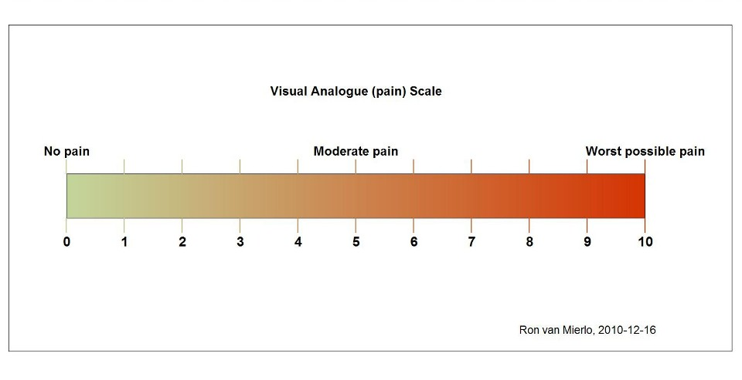

Slide 29
10. Bası Yaraları
Yaşa bağlı değişikliklerden olan cilt kuruluğu, cilt altı yağ dokusunun kaybı ve azalmış immun cevap, ayrıca azalmış mobilite ve malnutrisyon; komorbid hastalıkları olan yaşlılarda cilt problemlerini ağırlaştırabilir ve/veya çözümünü geciktirebilir. Bası yaralarına yaşlı hastalarda sık rastlanır.
Ülserin gelişimini, derecesini, lokalizasyonu gösteren, cildin tam bir muayenesi gereklidir. Koruyucu ölçümler olarak “Norton skalası” ve “Braden skalası” yararlı olabilir.

Slide 30
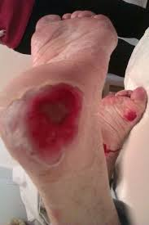
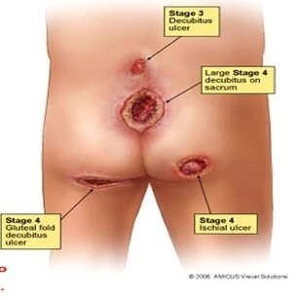
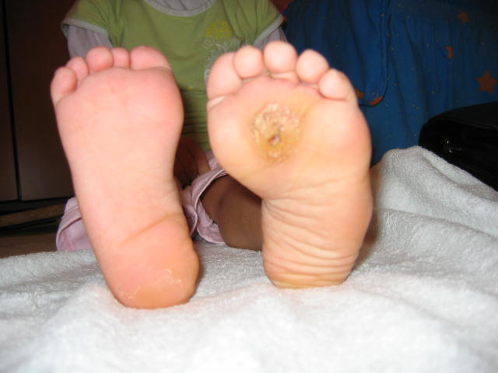

Slide 31
11. Fonksiyonel Durum
Fiziksel fonksiyon değerlendirmesi KGD’nin merkezi olarak kabul edilmektedir. Fonksiyonel durum: “bir kişinin görevlerini yerine getirebilmesi ve günlük yaşam aktivitelerinin (GYA) gerektirdiği karmaşık sosyal rollerini karşılayabilmesi” olarak tanımlanmaktadır.
Fonksiyonel yetersizlik yaşlı hastalarda yaşa bağlı değişiklikler, sosyal faktörler, hastalıklar gibi pek çok potansiyel sebepe bağlı olarak sıktır.

Slide 32
Fonksiyonel durum değerlendirmesi 3 seviyede yapılır: TGYA, EGYA ve ileri GYA (İGYA). 65 yaş üzeri hastaların yaklaşık % 25’i GYA veya EGYA’ni gerçekleştirmek için yardımcıya ihtiyaç duyar. 85 yaş üzeri bireylerin % 50’si TGYA’ni gerçekleştirmek için yardıma ihtiyaç duyar. Fonksiyonel değerlendirme tüm yaşlılara yapılmalıdır.

Slide 33
TGYA; bağımsız yaşamı sağlamak için gerekli, ama tamamen yeterli olmayan fonksiyonları tanımlar. Temel fonksiyonlar; beslenme, kontinans, transfer, tuvalet kullanma, giyinme ve yıkanma olarak tanımlanmıştır. Bu seviyede multiple disfonksiyonları olan bireylerin; 24 saat bakım gibi ciddi ev desteği veya bakımevine yerleştirilme ihtiyacı olur.

Slide 34
EGYA; ev hayatını devam ettirebilmek için gerekli daha karmaşık aktiviteleri kapsar. Bunlar; faturaları ödemek, ilaçlarını almak, alışveriş yapmak, yemek hazırlamak, ev korunması, transport, telefon kullanma gibi aktivitelerdir. Bu alanlarda birkaç yetersizliğin bulunması durumunda, genellikle yardımlı bir yaşam biçimi, belki bir miktar ev yardımı gerekebilmektedir. Bu seviyede fırsatlar ve motivasyon fonksiyonun devamlılığının sağlanmasına önemli katkı sağlar.

Slide 35
İGYA; aktivitenin en üst seviyesini temsil eder. Bunlar; çalışma, gönüllülük, hobileri devam ettirme gibi aktiviteleri kapsar. Bu ilgi alanları; çoklu yeteneklerin en yüksek seviyelerini karmaşık bir şekilde gerektirdiği için, sağlık durumundaki değişikliklere oldukça hassastır.

Slide 36
Temel GYA’da test edilen başlıklar:
Banyo
Giyinme
Transfer
Tuvalet
Kontinans
Beslenme.

Slide 37
Enstrümental GYA’da test edilen başlıklar:
Telefon kullanma
Alışveriş
Yemek hazırlama
Ev korunması
Transport
Medikasyonlar
Finans.

Slide 38
Hastanın fonksiyonunu değerlendirirken daha ileri maddelerden başlayarak daha etkin değerlendirme yapılabilir. Fonksiyonel bilgi; gelecekte oluşabilecek düşüşlerin tespitinde kullanılacak bazal seviyenin saptanması, özel bakım veya bakımevine yerleştirilme, medikal veya cerrahi uygulamalar ile rehabilitasyon tedavileri ihtiyaçlarının saptanmasında kullanılır.

Slide 39
EGYA’de oluşan yeni düşüşler; depresyon, demans, düşme korkusu, inkontinansın kötüleşmesi, görme kaybı, veya koroner arter hastalığı gibi başka bir hastalığın erken belirtisi olabilir. İyi bir tıbbi araştırma sonrası bu düşüşün bir nedeni ortaya konamazsa destekleyici servisler üzerinde durulmaya başlanmalıdır.
Barthel’in GYA ölçeği
Lawton-Brody EGYA ölçeği

Slide 40
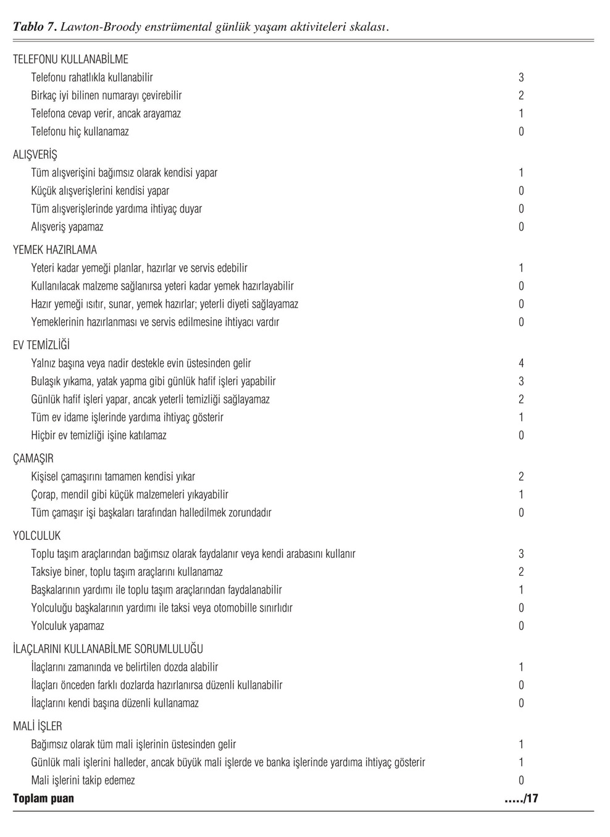
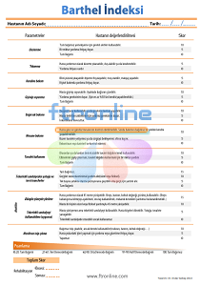

Slide 41
12. Mobilite ve Düşmelerin Değerlendirilmesi
Yaşlı kişilerde sıklıkla yürüme, denge güçlükleri oluşur. Sonuç olarak 70 yaşın üzerindekilerin yaklaşık % 30’u yılda bir kere veya daha fazla düşer. Bu durum hastaları yatağa bağlayan ve dehidratasyon, pnömoni, idrar retansiyonu ve enfeksiyon gibi diğer tıbbi komplikasyonların gelişme riskini artıran kalça ve diğer yaralanma insidansının yükselmesine neden olur.

Slide 42
Genellikle, düşme etiyolojisi birçok etkene bağlıdır ve görme bozukluğu, nörolojik veya vestibüler hastalık, postural hipotansiyon, kas kitlesinde azalma, eklem hastalığı ve çeşitli ayak bozukluklarını kapsar. Genellikle geceleri oluşan düşmeler demans tablosunda daha yaygındır ve ilaç kullanma ile sıklığı artar. Rehabilitasyon ve kuvvet çalışmalarının kas kitlesi, denge ve yürüyüşü geliştirebildiği ve düşme riskini azaltabildiği gösterilmiştir.
Kalk ve yürü testi
Zamanlı kalk ve yürü testi
Tinetti Performans ve Mobilite Değerlendirmesi denge ve yürüyüş değerlendirmesinde kullanılır.

Slide 43
13. Sosyal Destek ve Çevre
Hastanın sosyal fonksiyonları ve sağlık durumu arasında kuvvetli bir bağlantı vardır. Fiziksel veya duygusal stres zamanlarında yaşlının ilişkileri; toplum içinde bağımsız kalma ile bakımevi ihtiyacı duyma durumları arasındaki farkı gösteriyor olabilir. Sosyal sağlık ve etkileşimlerini değerlendiren bazı skalalar mevcutsa da çok detaylıdırlar. Sosyal fonksiyonu ölçmek için altın bir standart tanımlanamamıştır.

Slide 44
Sosyal öykünün bir parçası olarak sağlık çalışanı şu soruları sormalıdır: “
Hasta ile kim yaşamaktadır?
Yemeklerini kim yapmaktadır?
Ulaşımını eğer sağlayamıyorsa kim sağlamaktadır?
Hasta herhangi birine bakmakta mıdır?”
Hastanın sosyal desteğini hızlıca değerlendirmek için;
Yardım gerektiğinde arayabileceği biri olup olmadığı veya ayda bir kereden daha fazla bağlantıya geçtiği arkadaş veya yakınlarının olup olmadığı sorulabilir.
Ev güvenliği değerlendirmeleri; düşmelere sebep olan; yetersiz aydınlatma, net olmayan geçişler ve gevşek kilimler gibi en sık görülen tehditleri açığa çıkarmaya yönelik olmalıdır.

Slide 45
Dinlediğiniz İçin Teşekkürler

